Slide 1
Coping with NP-Completeness
B3 成瀬隆昌

Slide 2
目次
Intelligent exhaustive search
Approximation algorithms
Local search heuristics

Slide 3
目次(今回は)
Intelligent exhaustive search
Backtracking
Branch-and-bound
Approximation algorithms
Vertex cover
Clustering
TSP
Local search heuristics
Notes:
今回は一番最初のところだけになると思います。

Slide 4
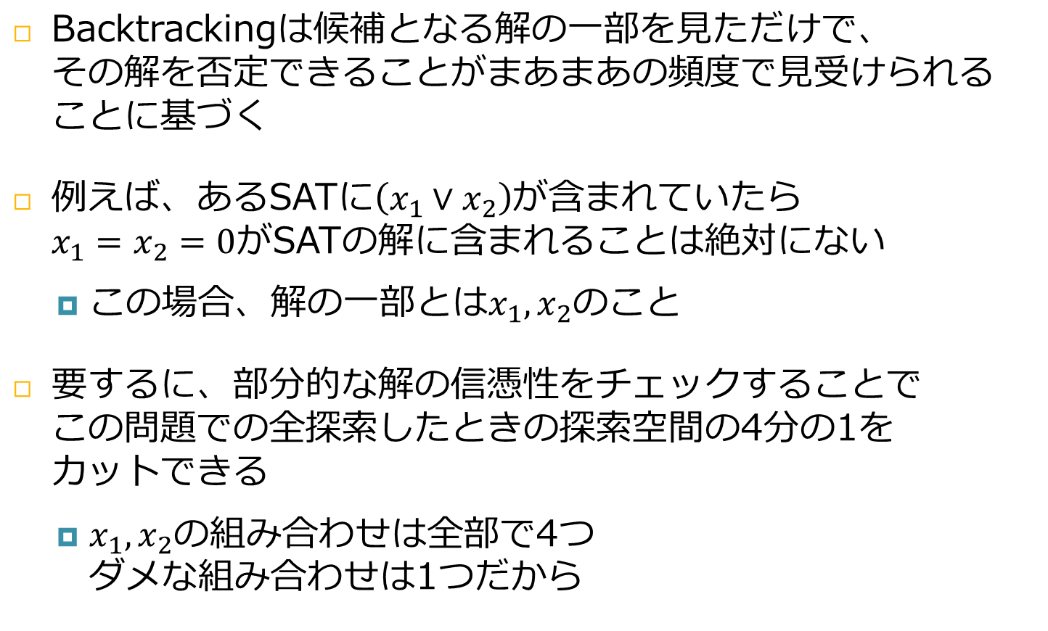
Backtracking
Backtrackingは候補となる解の一部を見ただけで、 その解を否定できることがまあまあの頻度で見受けられる ことに基づく
例えば、あるSATに$\left(x_{1}∨x_{2}\right)$が含まれていたら $x_{1}=x_{2}=0$がSATの解に含まれることは絶対にない
この場合、解の一部とは$x_{1},x_{2}$のこと
要するに、部分的な解の信憑性をチェックすることで この問題での全探索したときの探索空間の4分の1を カットできる
$x_{1},x_{2}$の組み合わせは全部で4つ ダメな組み合わせは1つだから
Notes:
最初の行は(Backtracking is based on the observation that it is often possible to reject a solution by looking
at just a small portion of it.)
2行目(),(),(),(x1orx2),(),()みたいな問題があったなら、解のなかにx1=x2=0は含まれない

Slide 5
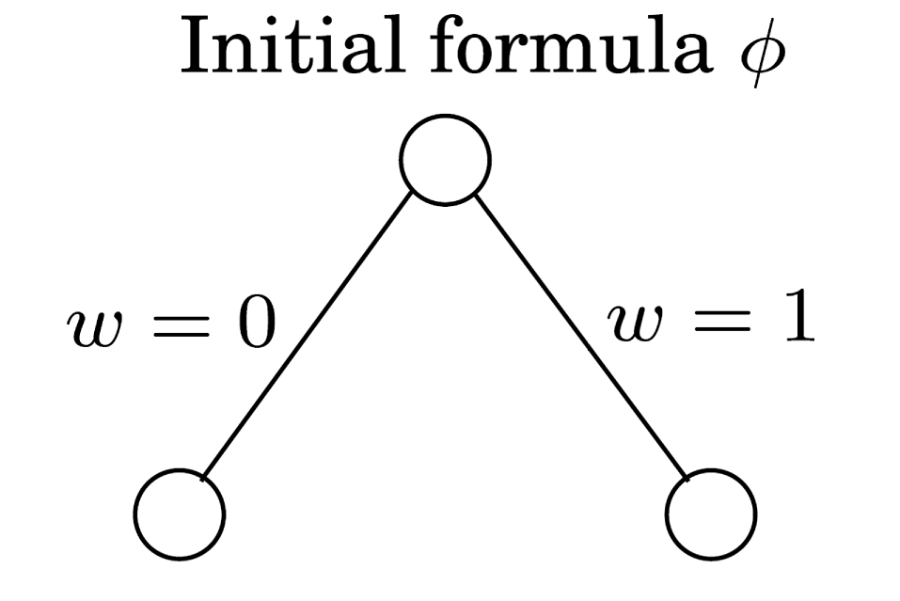
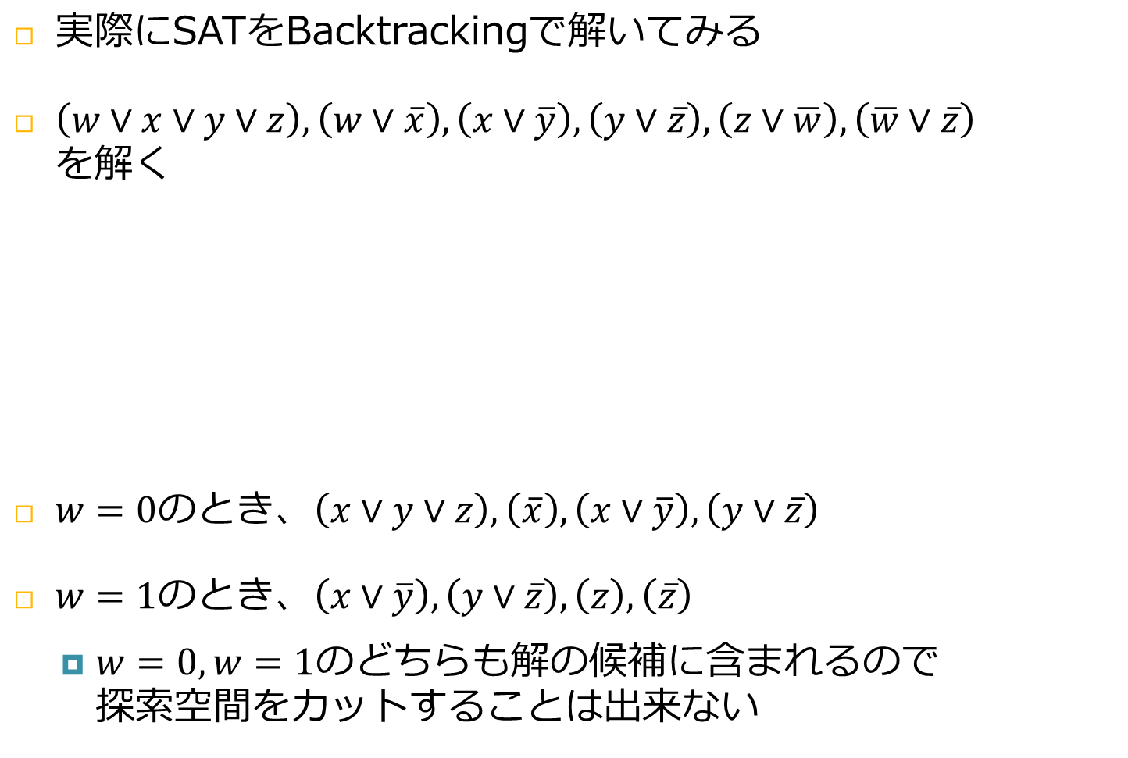
Backtracking
実際にSATをBacktrackingで解いてみる
$\left(w∨x∨y∨z\right),\left(w∨\overline{x}\right),\left(x∨\overline{y}\right),\left(y∨\overline{z}\right),\left(z∨\overline{w}\right),\left(\overline{w}∨\overline{z}\right)$ を解く
$w=0$のとき、$\left(x∨y∨z\right),\left(\overline{x}\right),\left(x∨\overline{y}\right),\left(y∨\overline{z}\right)$
$w=1$のとき、$\left(x∨\overline{y}\right),\left(y∨\overline{z}\right),\left(z\right),\left(\overline{z}\right)$
$w=0,w=1$のどちらも解の候補に含まれるので 探索空間をカットすることは出来ない
Notes:
この問題をBacktrackingで解く。
特に理由はないけど、今回はwから変数の値を決めていく。
すると、こうなる。
（,は^に置き換えてね）

Slide 6
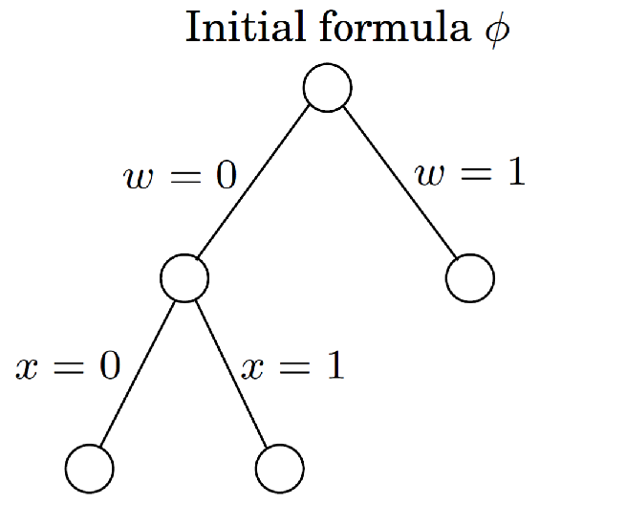
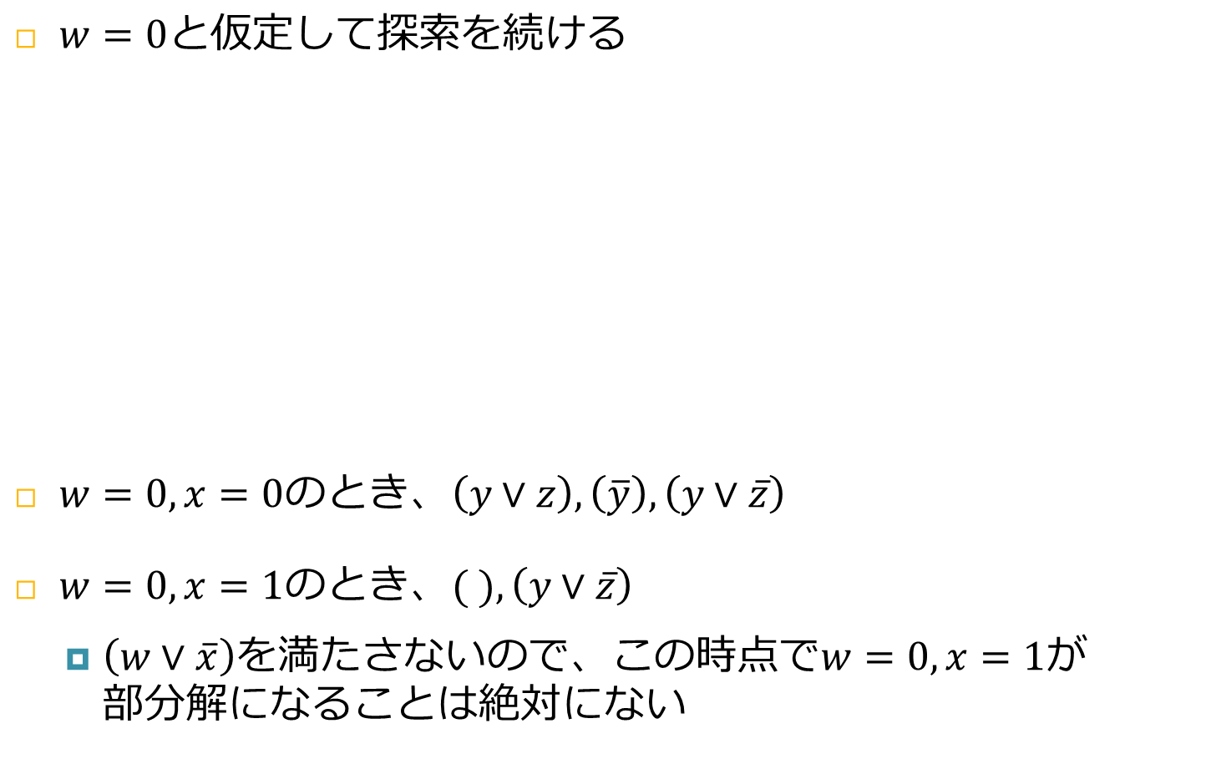
Backtracking
$w=0$と仮定して探索を続ける
$w=0,x=0$のとき、$\left(y∨z\right), \left(\overline{y}\right),\left(y∨\overline{z}\right)$
$w=0,x=1$のとき、$( ), \left(y∨\overline{z}\right)$
$\left(w∨\overline{x}\right)$を満たさないので、この時点で$w=0,x=1$が 部分解になることは絶対にない
Notes:
W=0,x=0のときは大丈夫。
しかし、w=0,x=1は条件を満たしていないのでそれ以上深い探索は打ち切り。

Slide 7
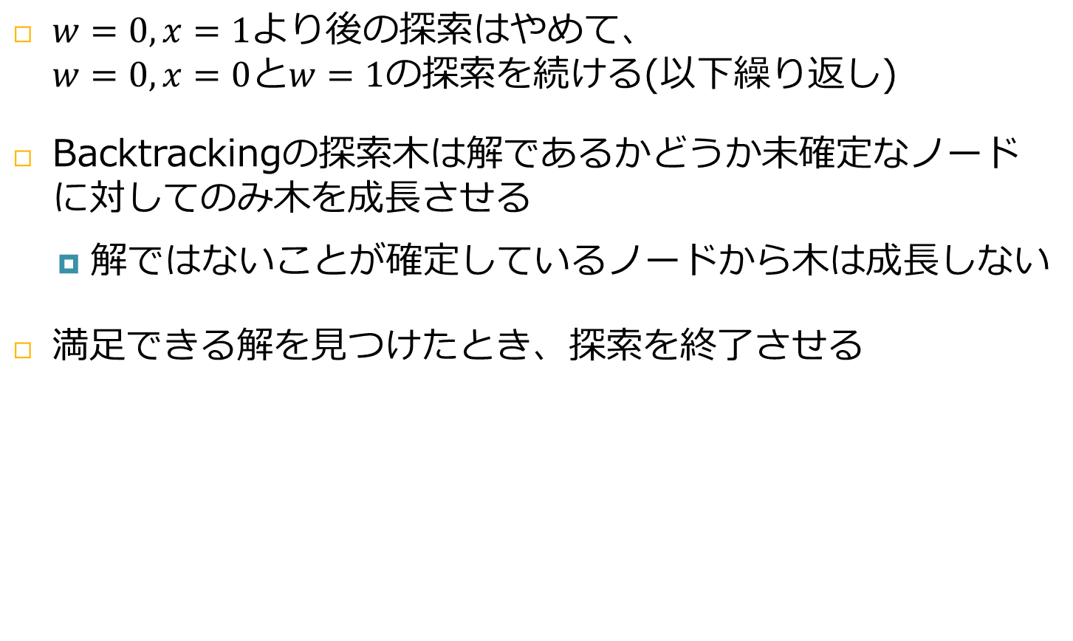
Backtracking
$w=0,x=1$より後の探索はやめて、 $w=0,x=0$と$w=1$の探索を続ける(以下繰り返し)
Backtrackingの探索木は解であるかどうか未確定なノード に対してのみ木を成長させる
解ではないことが確定しているノードから木は成長しない
満足できる解を見つけたとき、探索を終了させる

Slide 8
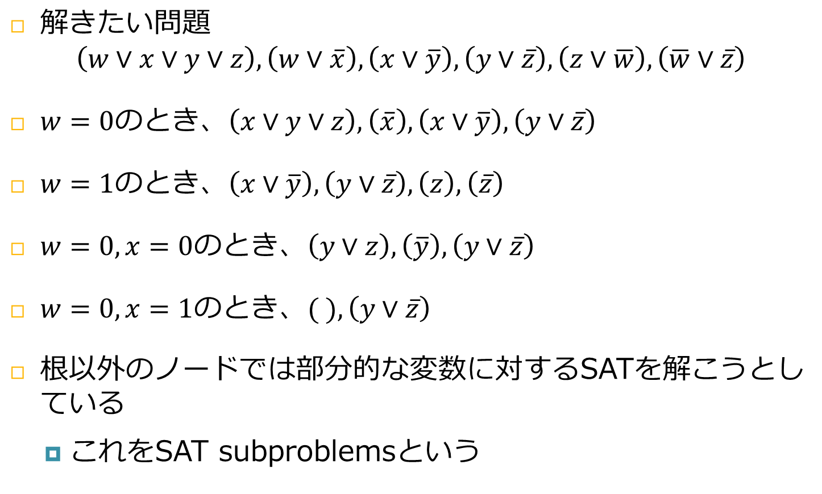
Backtracking
解きたい問題 $\left(w∨x∨y∨z\right),\left(w∨\overline{x}\right),\left(x∨\overline{y}\right),\left(y∨\overline{z}\right),\left(z∨\overline{w}\right),\left(\overline{w}∨\overline{z}\right)$
$w=0$のとき、$\left(x∨y∨z\right),\left(\overline{x}\right),\left(x∨\overline{y}\right),\left(y∨\overline{z}\right)$
$w=1$のとき、$\left(x∨\overline{y}\right),\left(y∨\overline{z}\right),\left(z\right),\left(\overline{z}\right)$
$w=0,x=0$のとき、$\left(y∨z\right), \left(\overline{y}\right),\left(y∨\overline{z}\right)$
$w=0,x=1$のとき、$( ), \left(y∨\overline{z}\right)$
根以外のノードでは部分的な変数に対するSATを解こうとしている
これをSAT subproblemsという
Notes:
探索木の深さが大きくなれば、変数の種類が少なくなる。

Slide 9
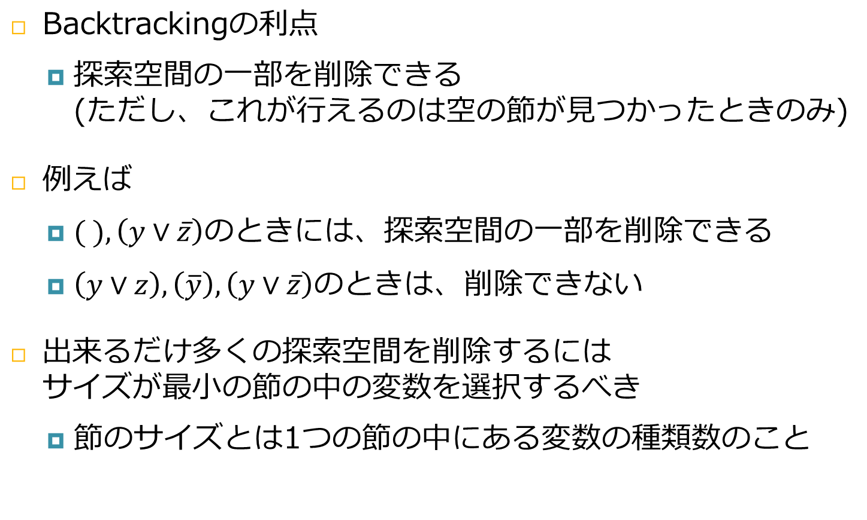
Backtracking
Backtrackingの利点
探索空間の一部を削除できる (ただし、これが行えるのは空の節が見つかったときのみ)
例えば
$( ), \left(y∨\overline{z}\right)$のときには、探索空間の一部を削除できる
$\left(y∨z\right), \left(\overline{y}\right),\left(y∨\overline{z}\right)$のときは、削除できない
出来るだけ多くの探索空間を削除するには サイズが最小の節の中の変数を選択するべき
節のサイズとは1つの節の中にある変数の種類数のこと

Slide 10
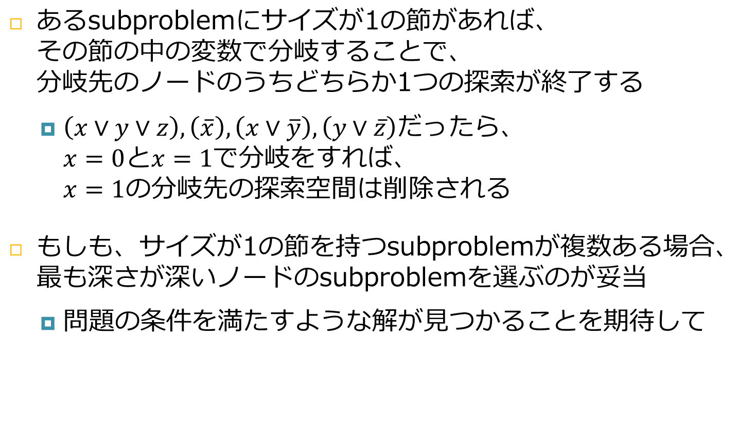
Backtracking
あるsubproblemにサイズが1の節があれば、 その節の中の変数で分岐することで、 分岐先のノードのうちどちらか1つの探索が終了する
$\left(x∨y∨z\right),\left(\overline{x}\right),\left(x∨\overline{y}\right),\left(y∨\overline{z}\right)$だったら、 $x=0とx=1$で分岐をすれば、 $x=1の$分岐先の探索空間は削除される
もしも、サイズが1の節を持つsubproblemが複数ある場合、 最も深さが深いノードのsubproblemを選ぶのが妥当
問題の条件を満たすような解が見つかることを期待して

Slide 11
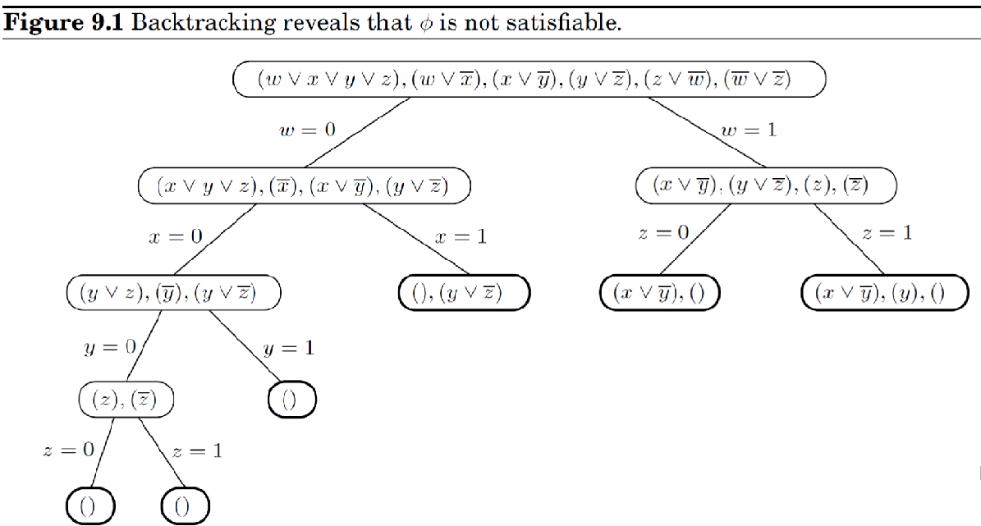
Backtracking
今回のbacktrackingの探索の様子

Slide 12




















Backtracking
今回のbacktrackingの探索の様子(サイズが最小の節は赤色)
$$\left(w∨x∨y∨z\right),\left(w∨\overline{x}\right),\left(x∨\overline{y}\right),\left(y∨\overline{z}\right),\left(z∨\overline{w}\right),\left(\overline{w}∨\overline{z}\right)$$
$$w=0$$
$$w=1$$
$$\left(x∨y∨z\right),\left(\overline{x}\right),\left(x∨\overline{y}\right),\left(y∨\overline{z}\right)$$
$$\left(x∨\overline{y}\right),\left(y∨\overline{z}\right),\left(z\right),\left(\overline{z}\right)$$
$$x=0$$
$$x=1$$
$$z=0$$
$$z=1$$
$$\left(y∨z\right), \left(\overline{y}\right),\left(y∨\overline{z}\right)$$
$$( ), \left(y∨\overline{z}\right)$$
$$\left(x∨\overline{y}\right),( )$$
$$\left(x∨\overline{y}\right),\left(y\right),( )$$
$$y=0$$
$$y=1$$
$$\left(z\right), \left(\overline{z}\right)$$
$$\left(z\right), ( )$$
$$z=0$$
$$z=1$$
$$( )$$
$$( )$$

Slide 13
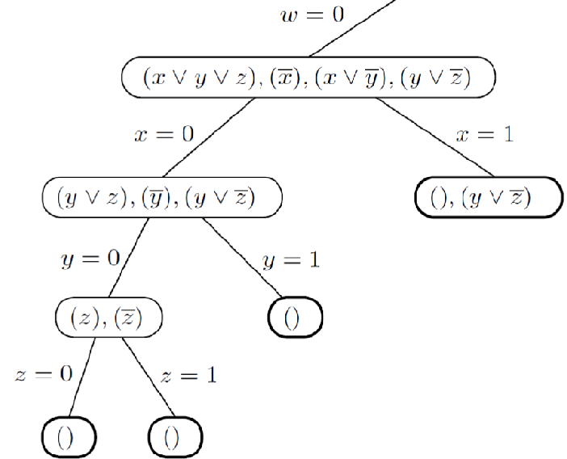

Backtracking
$w=0$のとき

Slide 14
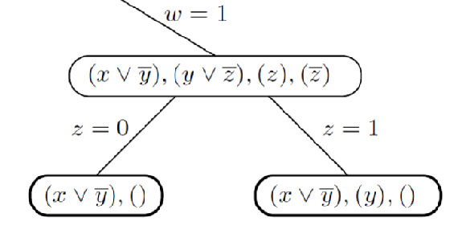

Backtracking
$w=1$のとき
サイズが1の節があるノードでは、必ず次の分岐でその節の中の変数を使っている

Slide 15
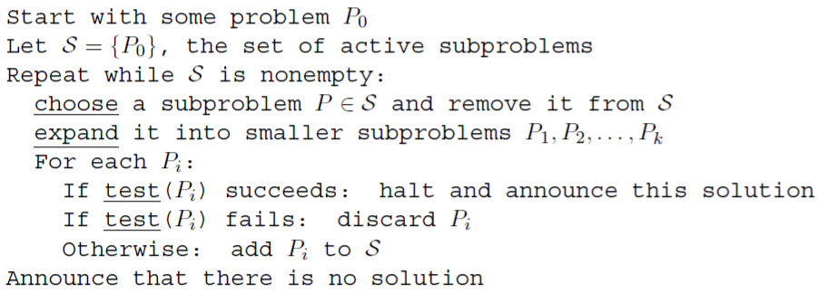
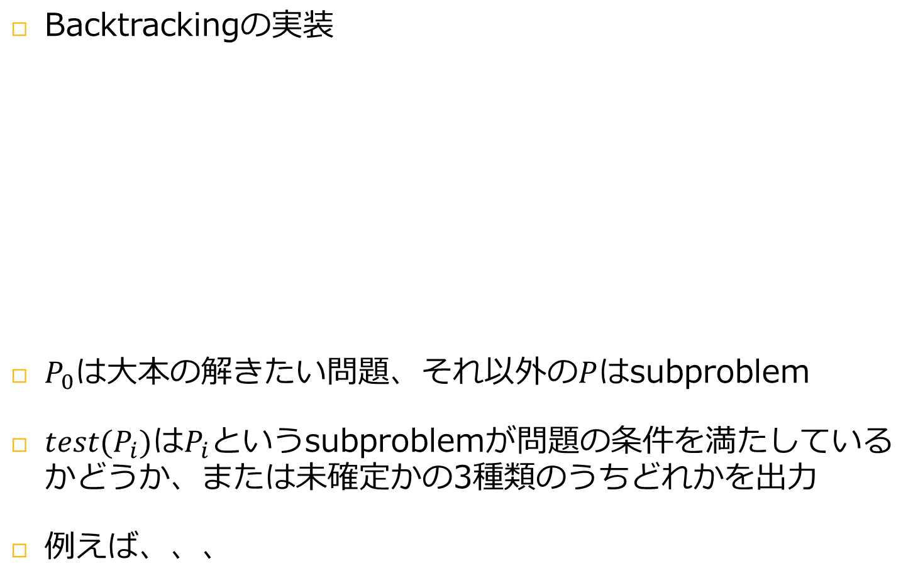
Backtracking
Backtrackingの実装
$P_{0}$は大本の解きたい問題、それ以外の$P$はsubproblem
$test(P_{i})$は$P_{i}$というsubproblemが問題の条件を満たしているかどうか、または未確定かの3種類のうちどれかを出力
例えば、、、

Slide 16
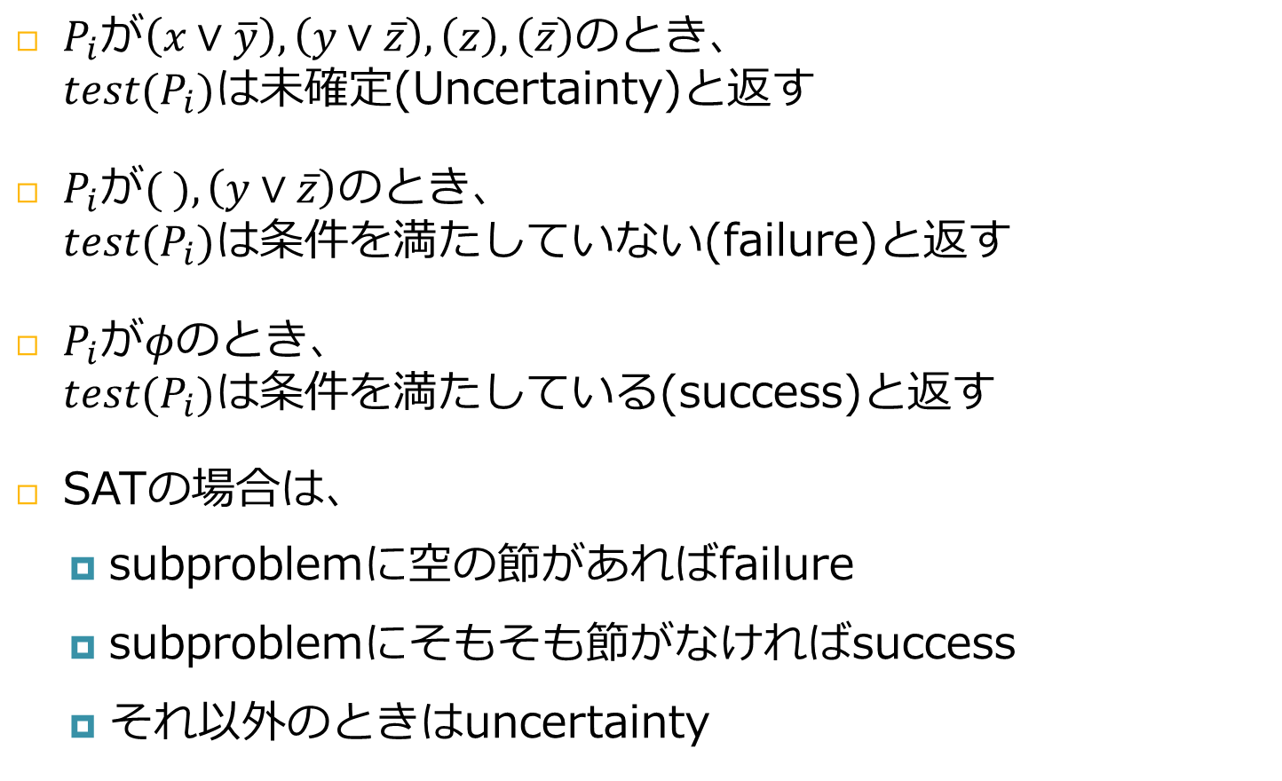
Backtracking
$P_{i}が\left(x∨\overline{y}\right),\left(y∨\overline{z}\right),\left(z\right),\left(\overline{z}\right)$のとき、 $test(P_{i})$は未確定(Uncertainty)と返す
$P_{i}が( ), \left(y∨\overline{z}\right)$のとき、 $test(P_{i})$は条件を満たしていない(failure)と返す
$P_{i}がφ$のとき、 $test(P_{i})$は条件を満たしている(success)と返す
SATの場合は、
subproblemに空の節があればfailure
subproblemにそもそも節がなければsuccess
それ以外のときはuncertainty

Slide 17

Backtracking
chooseは$S$の中に入っているsubproblemを一つ選ぶ
expandは$Pにある$変数を一つ決めて0か1を代入することで、新たなsubproblemをつくる
ただし、2SATの時はbacktrackingを使わずに、多項式時間で解くことができる(強連結成分分解をして、、、)

Slide 18
Branch-and-bound
Backtrackingと同じ要領で、最適化問題が解ける
具体的には最小化問題を解いてみる (最大化問題でも同じことをするだけ)
探索空間を削除したいので、「あるsubproblemが絶対に 解に含まれない」かを分かる必要がある
既に分かっている暫定的な解のコストよりも、今調べているsubproblemのコストのほうが大きければ削除できる
しかし、subproblemの正確なコストを効率的、 または高速に計算する方法はわからない
その代わりに、下界というものを用いる

Slide 19
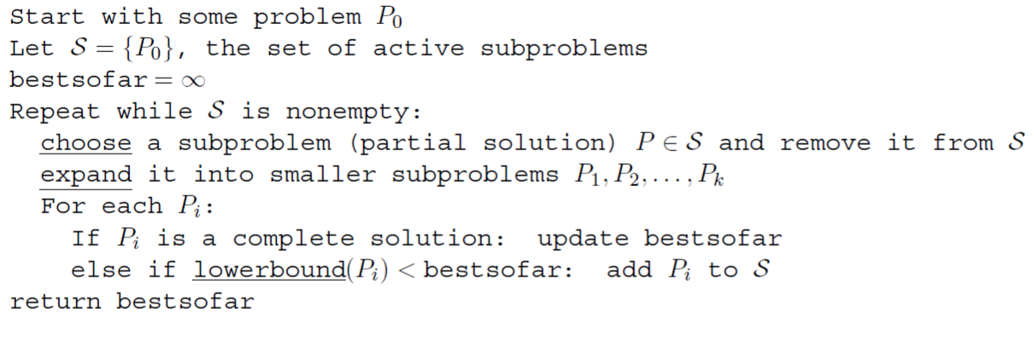
Branch-and-bound
下界とは
それより小さい元が、着目する集合の元には無いとき、それをこの集合の(一つの)下界と言う
下界を用いて以下のような実装をすれば、 最小化問題が解ける
Notes:
下界はどう頑張ってもそれ以上のコストはかかってしまうというコストのこと

Slide 20
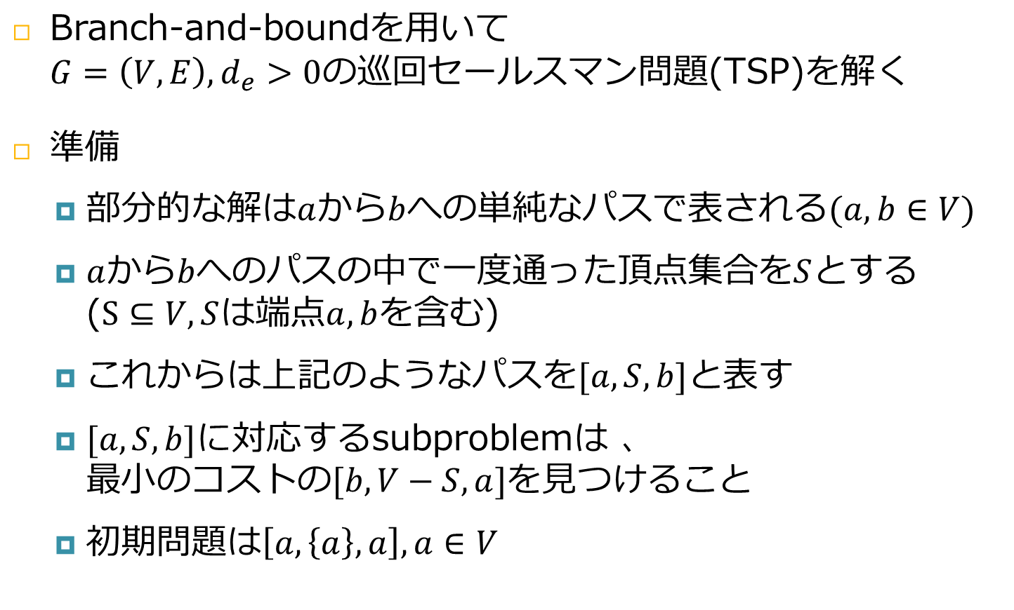
Branch-and-bound
Branch-and-boundを用いて $G=\left(V,E\right),d_{e}>0$の巡回セールスマン問題(TSP)を解く
準備
部分的な解は$a$から$b$への単純なパスで表される$(a,b∈V)$
$a$から$b$へのパスの中で一度通った頂点集合を$S$とする ($S⊆V,S$は端点$a,b$を含む)
これからは上記のようなパスを$[a,S,b]$と表す
$[a,S,b]に対応$するsubproblemは 、 最小$のコストの[b,V−S,a]$を見つけること
初期問題は$\left[a,\left\{a\right\},a\right],a∈V$
Notes:
グラフG,各辺のコストは0より大きい

Slide 21
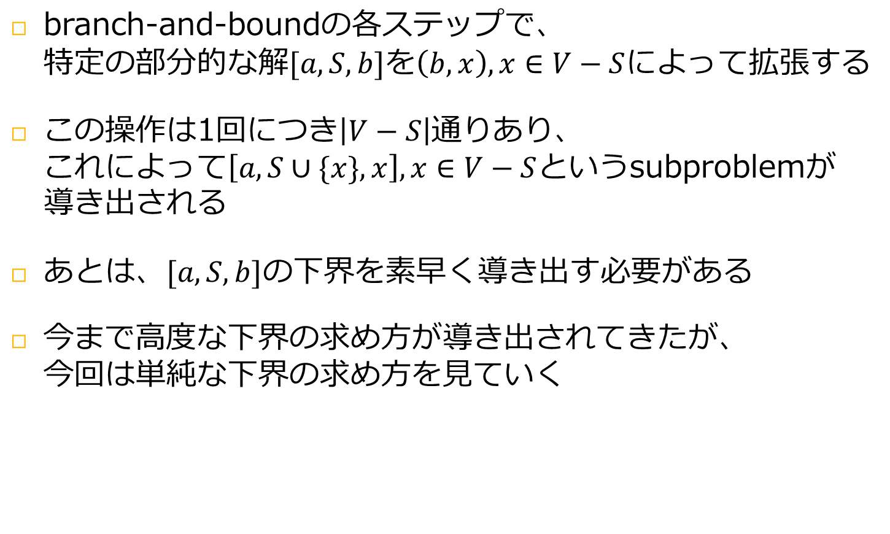
Branch-and-bound
branch-and-boundの各ステップで、 特定の部分的な解$[a,S,b]$を$\left(b,x\right),x∈V−S$によって拡張する
この操作は1回$につき\left|V−S\right|$通りあり、 これによって$\left[a,S∪\{x\},x\right],x∈V−S$というsubproblemが 導き出される
あとは、$[a,S,b]の下界$を素早く導き出す必要がある
今まで高度な下界の求め方が導き出されてきたが、 今回は単純な下界の求め方を見ていく

Slide 22
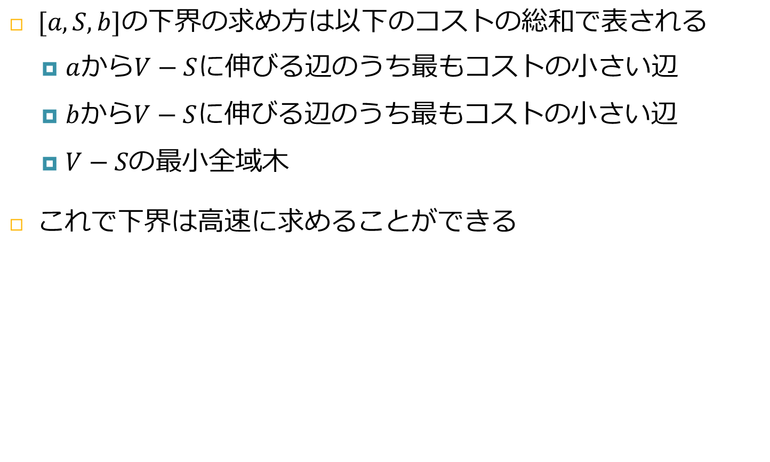
Branch-and-bound
$[a,S,b]の$下界の求め方は以下のコストの総和で表される
$a$から$V−S$に伸びる辺のうち最もコストの小さい辺
$b$から$V−S$に伸びる辺のうち最もコストの小さい辺
$V−Sの$最小全域木
これで下界は高速に求めることができる
Notes:
aからSを通ってbに到達するような部分的な解の下界は以下のようになる

Slide 23
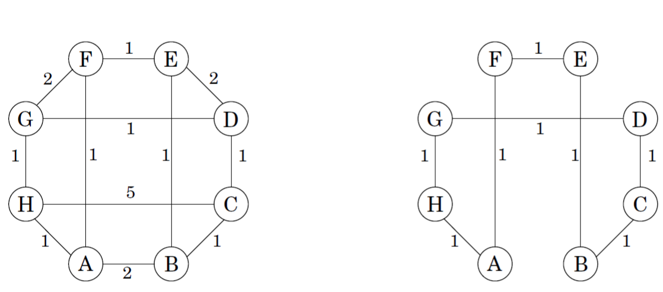
Branch-and-bound
こんなグラフの問題だったら

Slide 24







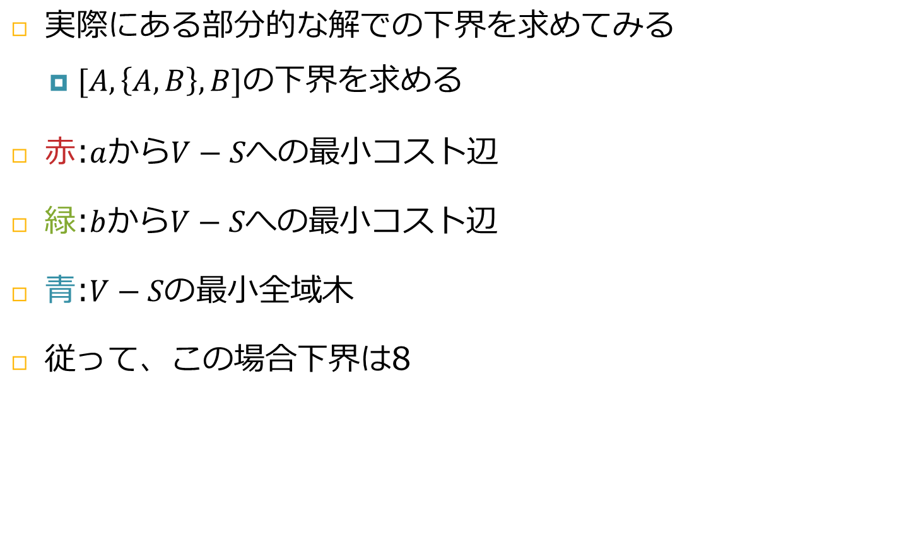









Branch-and-bound
実際にある部分的な解での下界を求めてみる
$[A,\left\{A,B\right\},B]$の下界を求める
赤:$a$から$V−Sへの$最小コスト辺
緑:$b$から$V−Sへの$最小コスト辺
青:$V−Sの$最小全域木
従って、この場合下界は8
$$F$$
$$1$$
$$E$$
$$2$$
$$G$$
$$D$$
$$1$$
$$1$$
$$1$$
$$H$$
$$C$$
$$1$$
$$1$$
$$A$$
$$B$$
$$2$$

Slide 25
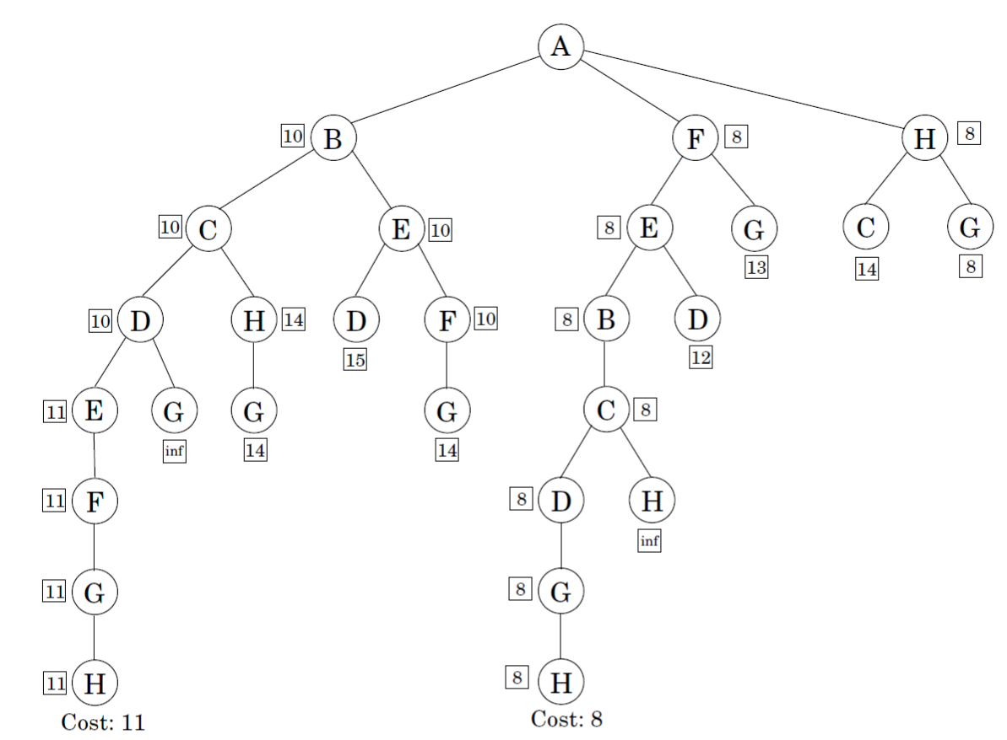
Branch-and-bound
こんな感じで探索(左から右に探索している)
Notes:
ここに書いてある下界は部分的な解の下界にそれまで通ってきた辺の値の合計を足したものになっている。
左側のほとんどが11を超えた瞬間に探索空間を削除している

Slide 26
Branch-and-bound
探索の結果、コスト8の解が検出された

Slide 27

Branch-and-bound
今回のグラフは8個の頂点があった
全探索すると$7!=5040通り$の計算が必要
Branch-and-boundだと、28回のsubproblemしか 解いていない (Branch-and-boundの探索木のノードの数だけ)

Slide 28
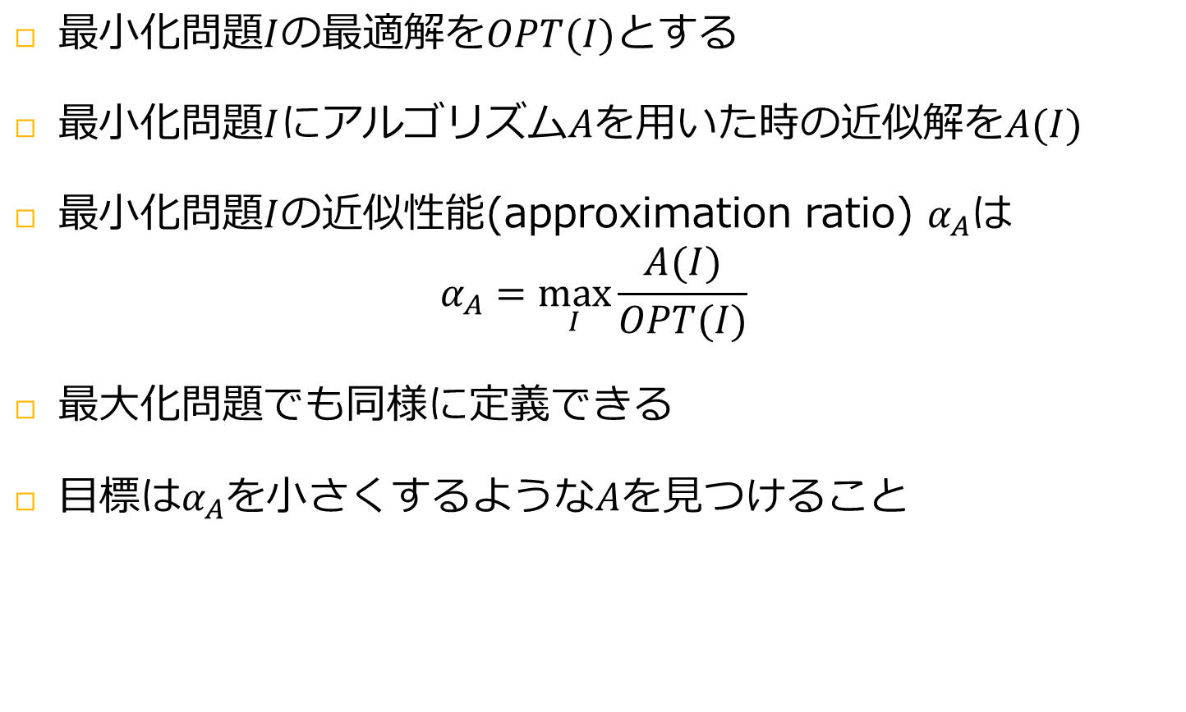
Approximation algorithms
最小化問題$I$の最適解を$OPT(I)$とする
最小化問題$I$にアルゴリズム$Aを$用いた時の近似解を$A(I)$
最小化問題$I$の近似性能(approximation ratio) $α_{A}$は $α_{A}=\max_{I}{\frac{A(I)}{OPT(I)}}$
最大化問題でも同様に定義できる
目標$はα_{A}$を小さくするような$A$を見つけること

Slide 29
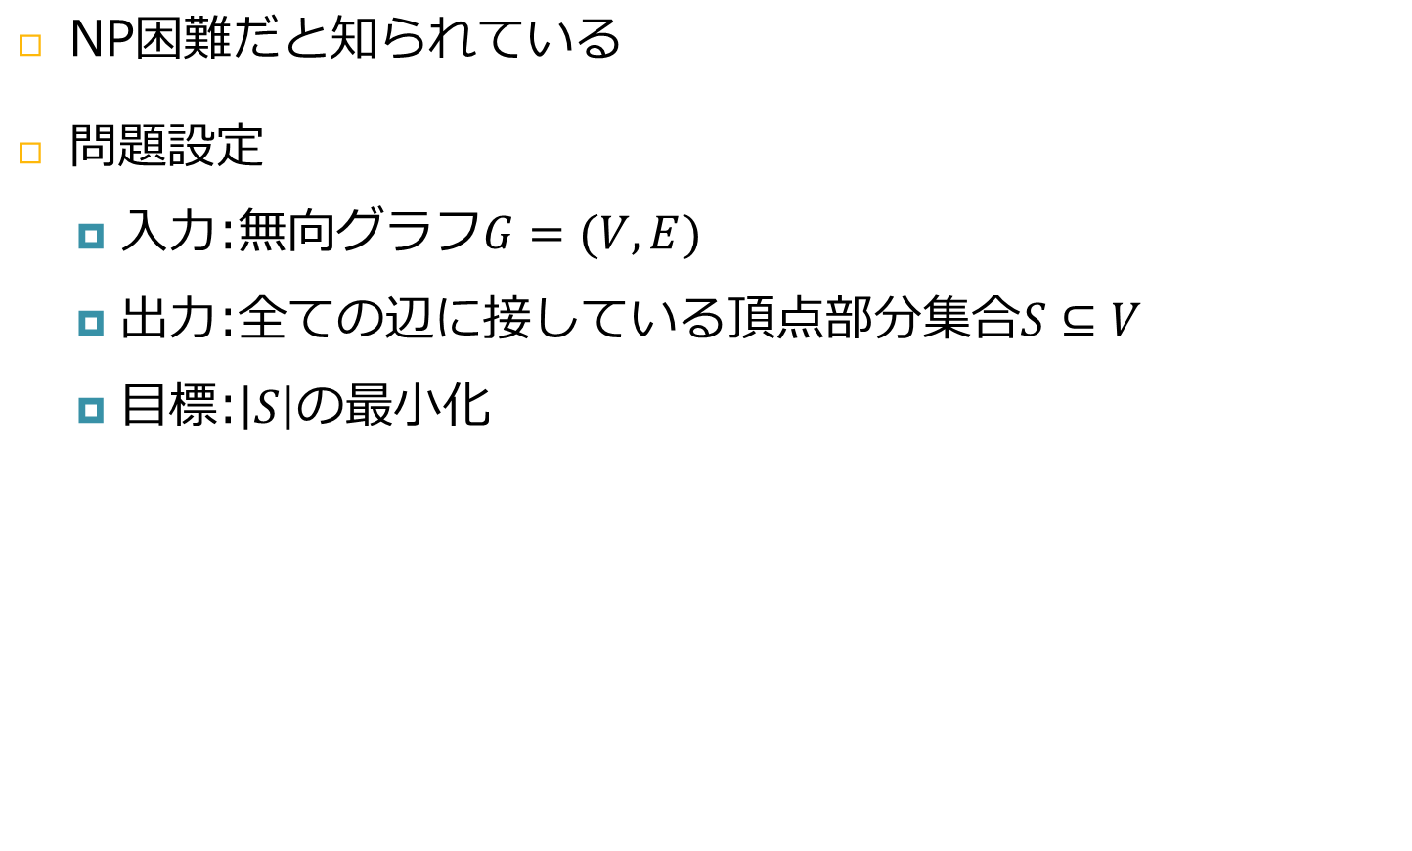
Vertex cover
NP困難だと知られている
問題設定
入力:無向グラフ$G=(V,E)$
出力:全ての辺に接している頂点部分集合$S⊆V$
目標:$\left|S\right|$の最小化

Slide 30
Vertex cover
こんなグラフが与えられたら

Slide 31
Vertex cover
黒く塗られた8個の頂点だけで全ての辺と接している
これが最適解

Slide 32
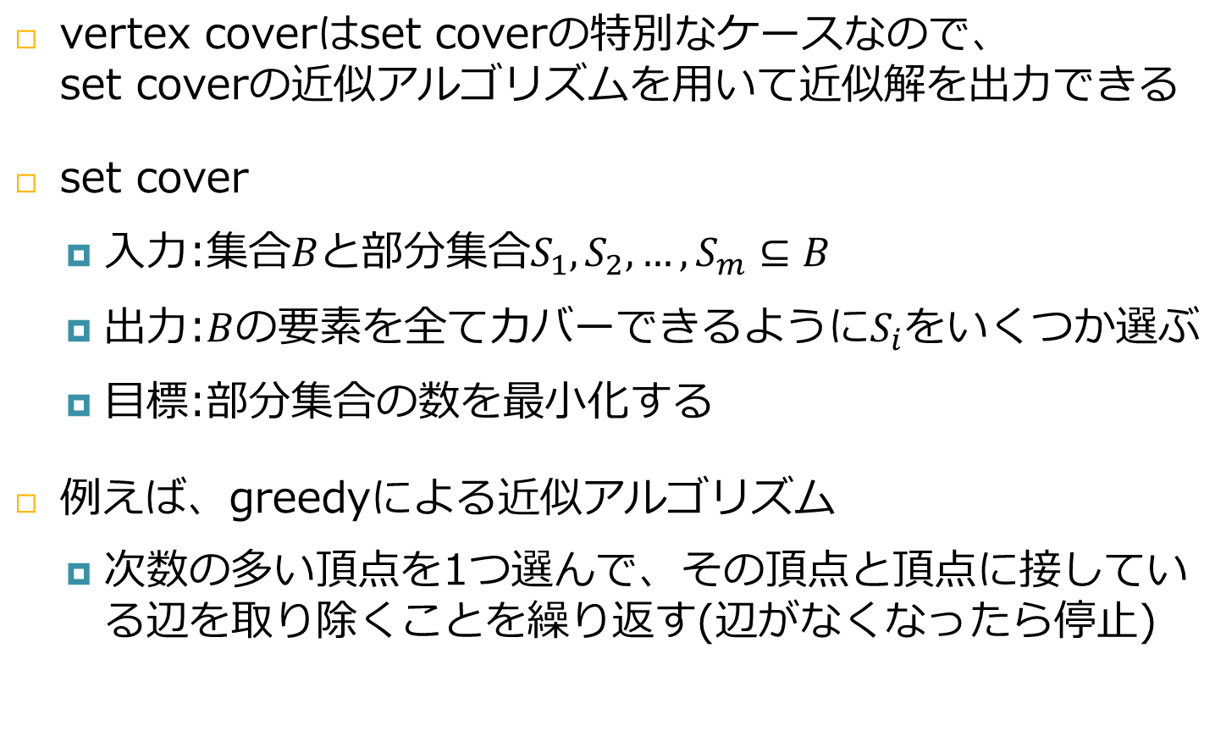
Vertex cover
vertex coverはset coverの特別なケースなので、 set coverの近似アルゴリズムを用いて近似解を出力できる
set cover
入力:集合$Bと部分集合S_{1},S_{2},…,S_{m}⊆B$
出力:$B$の要素を全てカバーできるように$S_{i}を$いくつか選ぶ
目標:部分集合の数を最小化する
例えば、greedyによる近似アルゴリズム
次数の多い頂点を1つ選んで、その頂点と頂点に接している辺を取り除くことを繰り返す(辺がなくなったら停止)
Notes:
set coverは集合被覆問題のこと（しゅうごうひふくもんだい）

Slide 33
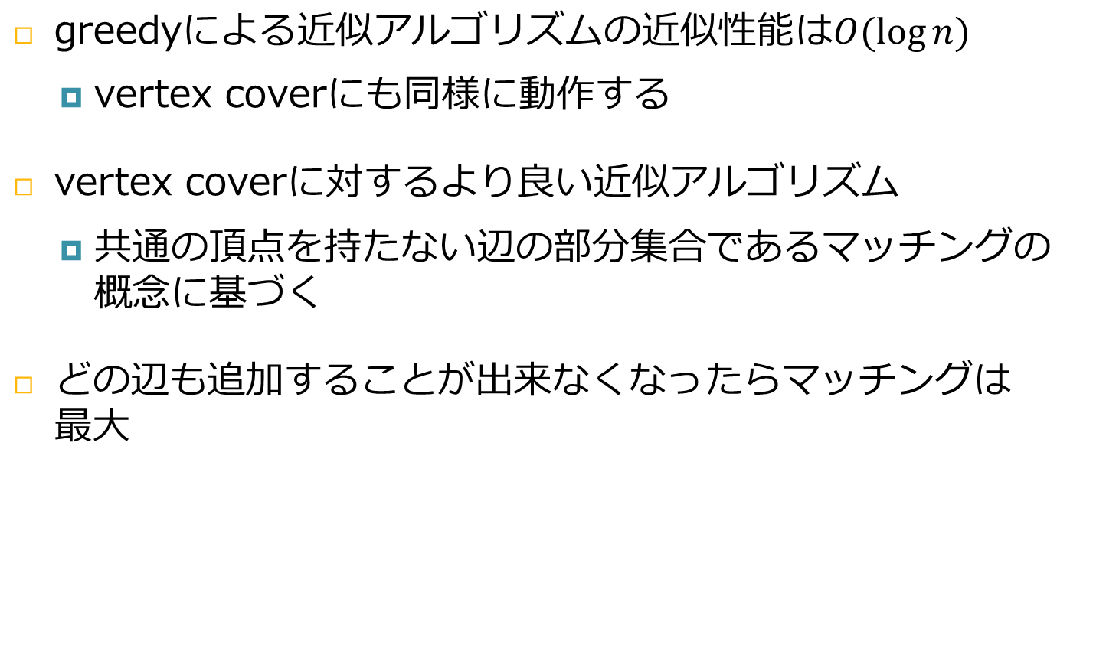
Vertex cover
greedyによる近似アルゴリズムの近似性能は$O(\log{n)}$
vertex coverにも同様に動作する
vertex coverに対するより良い近似アルゴリズム
共通の頂点を持たない辺の部分集合であるマッチングの 概念に基づく
どの辺も追加することが出来なくなったらマッチングは 最大

Slide 34
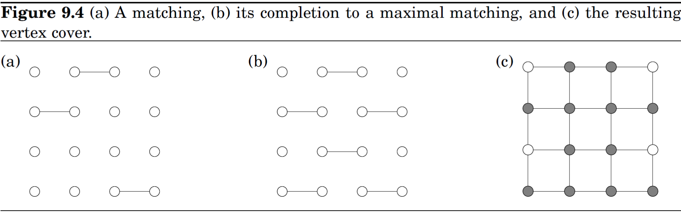
Vertex cover
極大マッチングは良いvertex coverを見つけてくれて、 実装するのが簡単
既に選択されている辺と共通する頂点を持たないような 辺を選択する(これを出来なくなるまで繰り返す)

Slide 35
Vertex cover
マッチングとvertex coverとの関係
少なくともvertex coverは極大マッチングでの辺の数と同じだけなければいけない
極大マッチングでの辺はその辺の端点(頂点)の一つに被覆される から
これはマッチングがvertex coverの最適解の下界を 求めてくれていることになる
NP完全な問題に対する近似アルゴリズムの完成度を比較できるので、下界が求まることは重要なステップの一つ

Slide 36
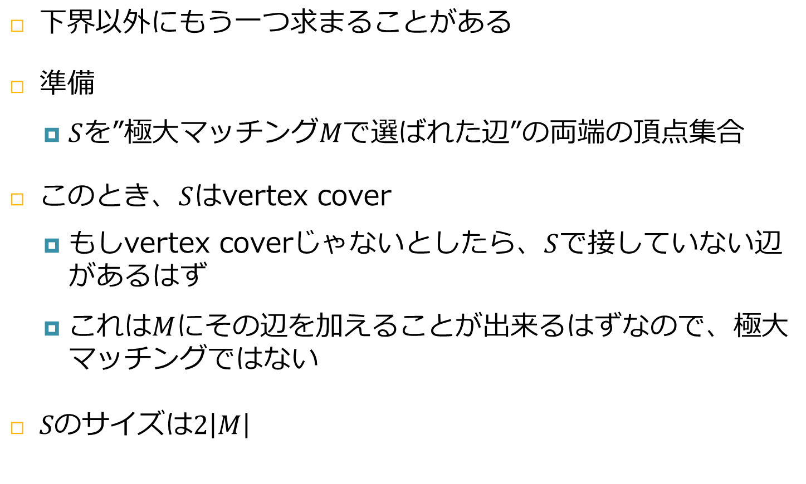
Vertex cover
下界以外にもう一つ求まることがある
準備
$S$を”極大マッチング$Mで選ばれた$辺”の両端の頂点集合
このとき、$S$はvertex cover
もしvertex coverじゃないとしたら、$S$で接していない辺があるはず
これは$M$にその辺を加えることが出来るはずなので、極大マッチングではない
$Sのサイズは2\left|M\right|$

Slide 37
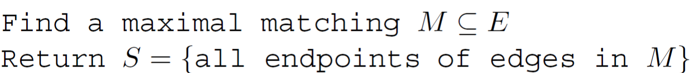
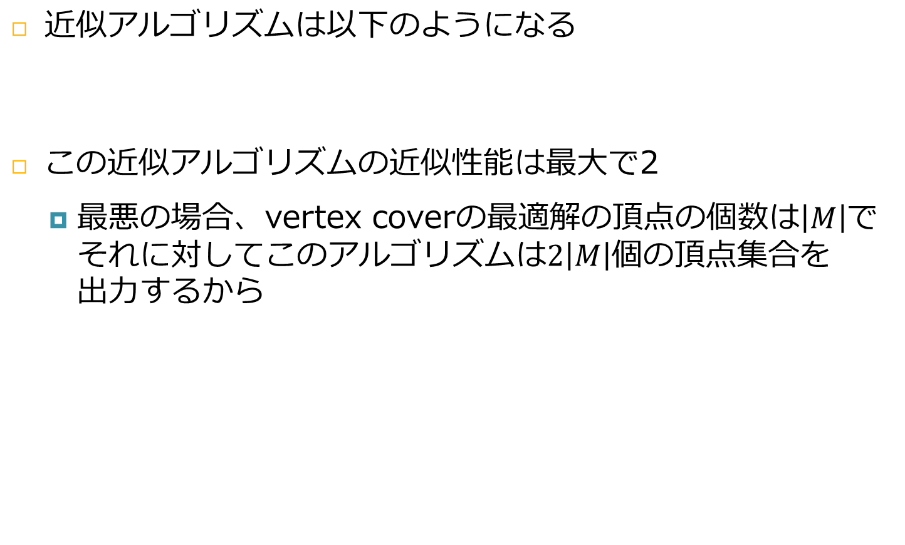
Vertex cover
近似アルゴリズムは以下のようになる
この近似アルゴリズムの近似性能は最大で2
最悪の場合、vertex coverの最適解の頂点の個数は$\left|M\right|$でそれに対してこのアルゴリズムは$2\left|M\right|$個の頂点集合を 出力するから

Slide 38
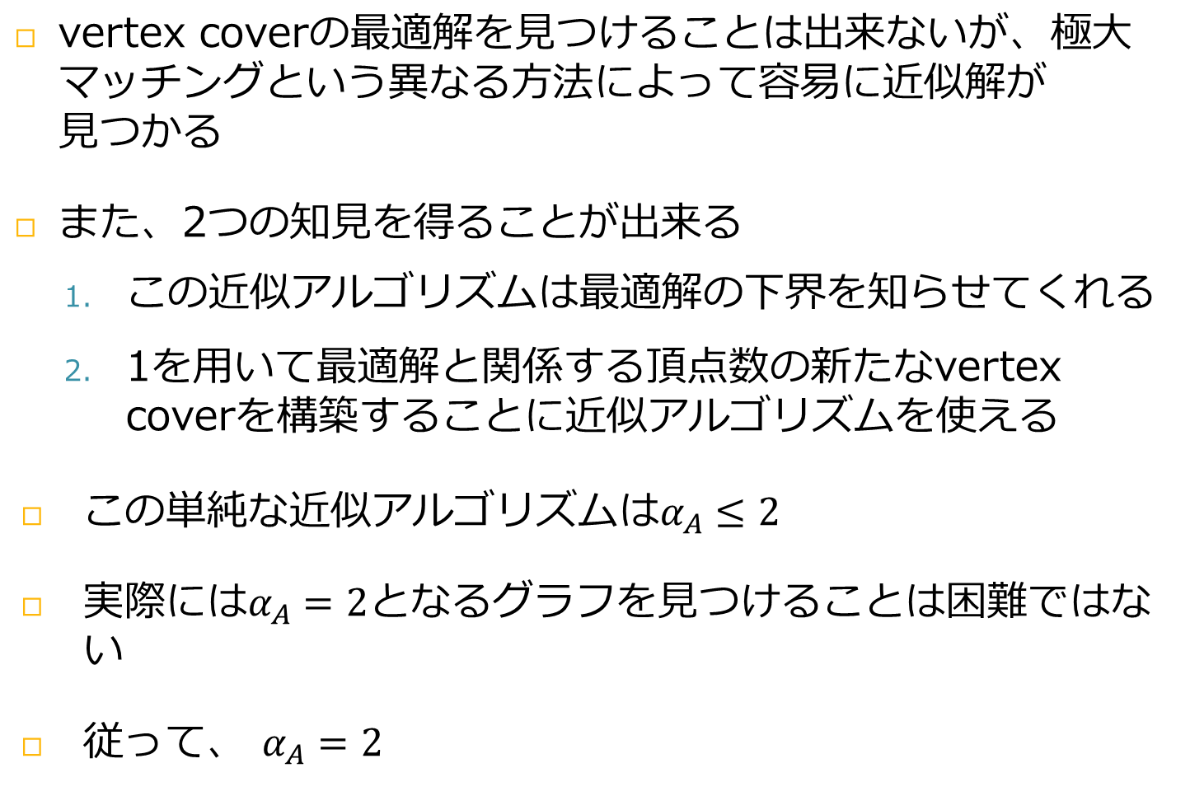
Vertex cover
vertex coverの最適解を見つけることは出来ないが、極大マッチングという異なる方法によって容易に近似解が 見つかる
また、2つの知見を得ることが出来る
この近似アルゴリズムは最適解の下界を知らせてくれる
1を用いて最適解と関係する頂点数の新たなvertex coverを構築することに近似アルゴリズムを使える
この単純な近似アルゴリズムは$α_{A}≤2$
実際には$α_{A}=2となる$グラフを見つけることは困難ではない
従って、 $α_{A}=2$
Notes:
2. It can be used to build a vertex cover, whose size can be related to that of the optimal
cover using property 1.
困難ではないっていうのは、結構よくあるということかな

